Slide 1
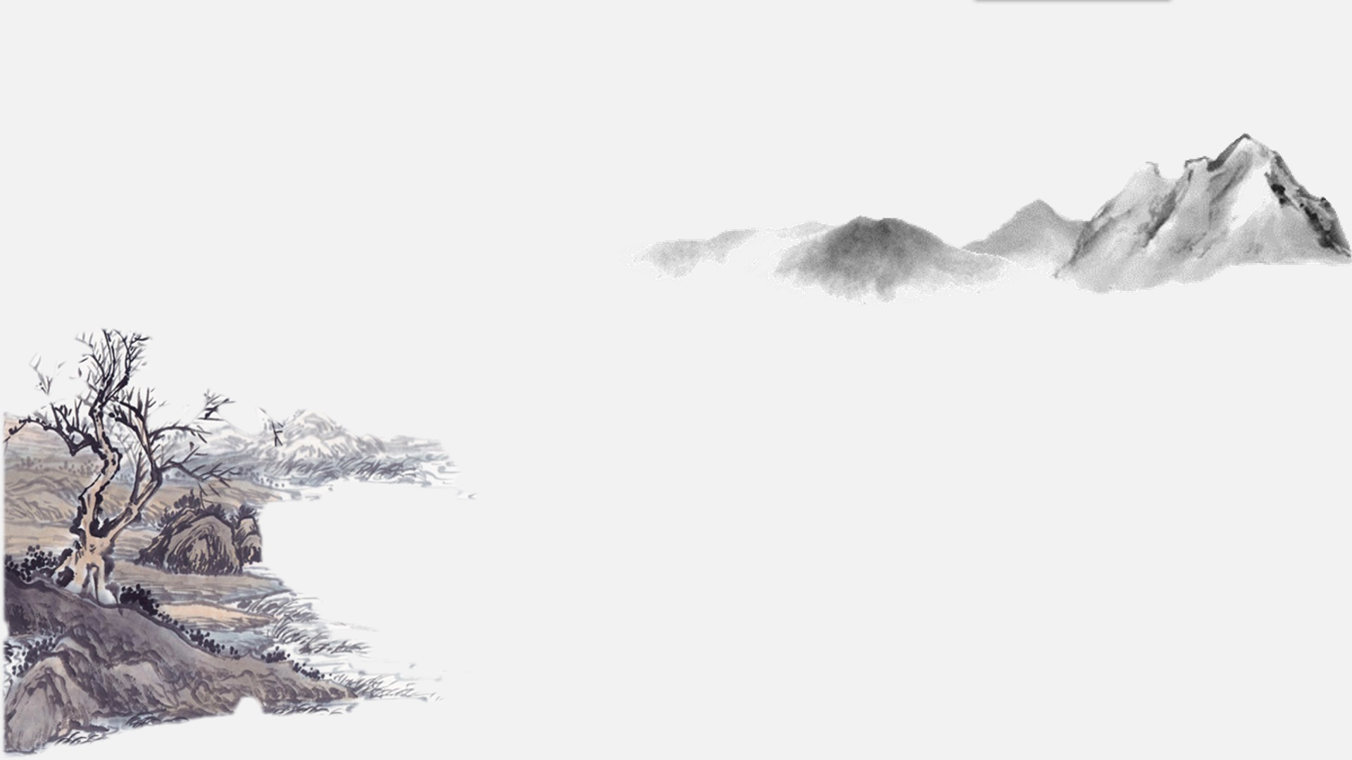
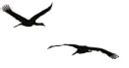
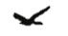
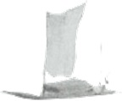
大学物理
质点力学
戴占海
QQ：13576003

Slide 2
质点力学
引言
物理学是研究物质最普通、最基本的运动形式的基本规律的一门学科，这些运动形式包括机械运动、分子热运动、电磁运动、原子和原子核运动以及其他微观粒子运动等。
机械运动是这些运动中最简单、最常见的运动形式，其基本形式有平动和转动。在平动过程中，若物体内各点的位置没有相对变化，那么各点所移动的路径完全相同，可用物体上任一点的运动来代表整个物体的运动。
在力学中，研究物体的位置随时间而改变的内容称为质点运动学。研究物体运动状态变化的原因，则涉及物体的受力。以牛顿定律为基础建立的宏观物体运动规律，称为质点动力学。

Slide 3
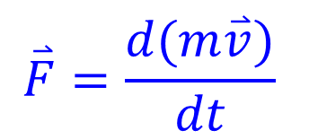
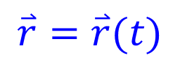
质点力学
经典力学研究机械运动
机械运动：物体间或物体各部分之间的相对位置变化。
运动学：
$$\overset{⃑}{r}=\overset{⃑}{r}(t)$$
$$\overset{⃑}{F}=\frac{d(m\overset{⃑}{v})}{dt}$$
力学
动力学：
静力学：平衡问题

Slide 4

目录
参照系和坐标系 质点
位置矢量 运动方程
速度
加速度
牛顿运动定律

Slide 5
目录
功 动能定理
保守力 势能
功能原理 机械能守恒
冲量 动量定理
动量守恒定律

Slide 6
1
参照系和坐标系 质点

Slide 7
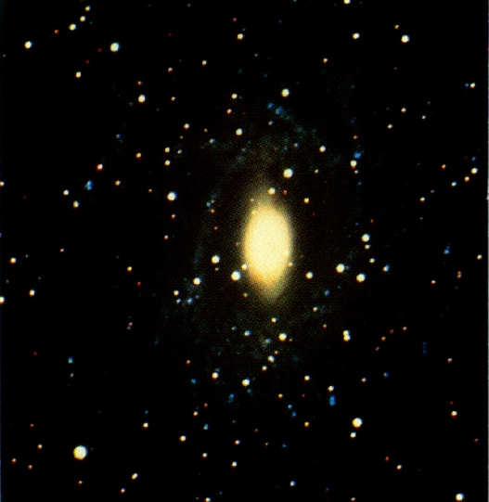
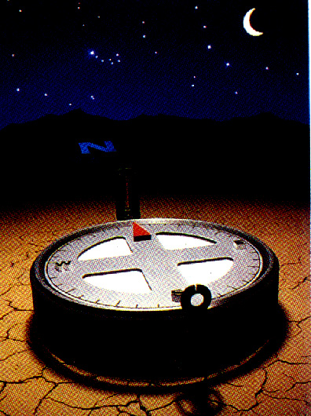
一、参考系和坐标系
静止是相对的，运动是绝对的，地心学说被日心说取代，让人们明白，判断物体运动与否，首先要选择统一的物体作参考。即使是太阳，在银河系中其它恒星系统观察，仍然运动着的。描述运动具有相对性。
银河系
指南针

Slide 8
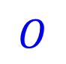
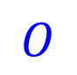

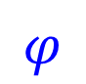
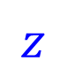
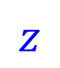



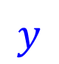
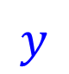
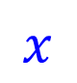
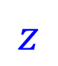

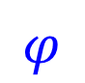
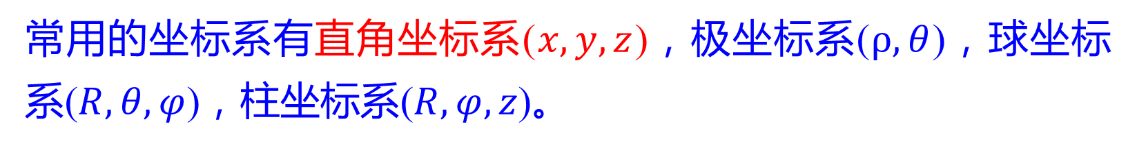
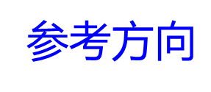
参照系：描述物体运动时，被选作参考的物体，称为参照系。
要定量描述物体的位置与运动情况，就要运用数学手段，采用固定在参考系上的坐标系。
常用的坐标系有直角坐标系($x,y,z$)，极坐标系($ρ,θ$)，球坐标系($R,θ,φ$)，柱坐标系($R,φ,z$)。
$$z$$
$$z$$
$$z$$
$$R$$
$$θ$$
$$y$$
$$y$$
$$R$$
$$O$$
$$O$$
$$O$$
$$φ$$
参考$方向$
$$φ$$
$$x$$
$$x$$

Slide 9
二、质点
物体：具有大小、形状、质量和内部结构的物质形态。
一般情况下，物体各部分的运动不相同，在运动的过程中大小、形状可能改变，这使得运动问题变得复杂。
某些情况下，物体的大小、形状不起作用，或者起次要作用而可以忽略其影响——简化为质点模型。
质点：具有一定质量没有大小和形状的理想物体。

Slide 10
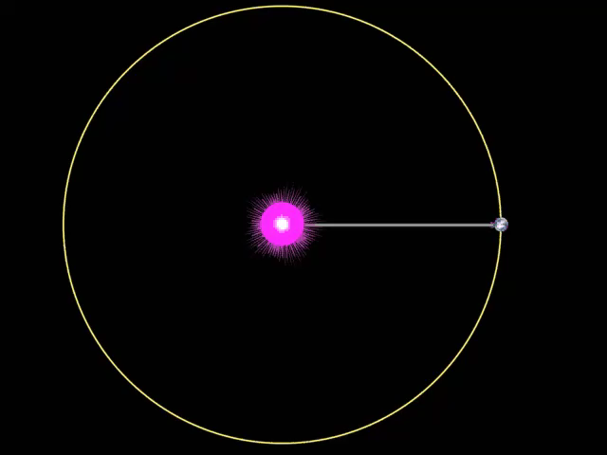

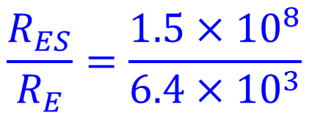
可以作为质点处理的物体的条件：大小和形状对运动没有影响或影响可以忽略。
研究地球公转
$$\frac{R_{ES}}{R_{E}}=\frac{1.5×{10}^{8}}{6.4×{10}^{3}}$$
$$≈2.4×{10}^{4}≫1$$
地球上各点的公转速度相差很小，忽略地球自身尺寸的影响，作为质点处理。

Slide 11
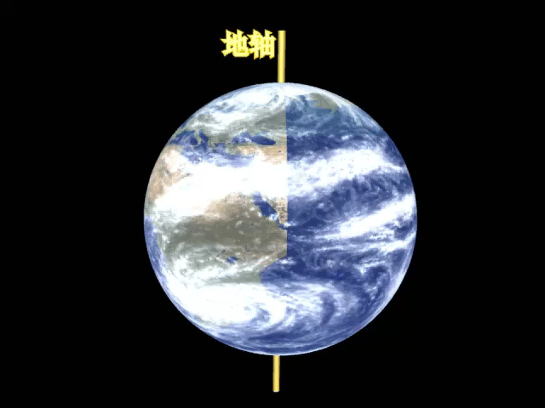
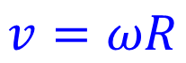
研究地球自转
$$v=ωR$$
地球上各点的速度相差很大，因此，地球自身的大小和形状不能忽略，这时不能作质点处理。

Slide 12
研究汽车突然刹车“前倾”或转弯
涉及转动问题，汽车各部分运动情况不同，各个车轮受力差异很大，不能把汽车做质点处理。
质点是从实际中抽象出的理想模型，研究质点的运动是为了抓住事物的主要矛盾进行研究分析。

Slide 13
二、时间和时刻
在运动学中，在一定的参照系中考察质点的运动时，与质点所在某一位置相对应的为某一时刻，与质点所走某一段路程相对应的为某一段时间。
例如，火车从北京开出的瞬间，表示某一时刻；火车从北京开到上海，需经一段时间。又例如，钟表上指针所指的某一位置表示时刻，两个不同位置表示两个不同的时刻，而两个时刻的间隔就表示一段时间。

Slide 14
参考内容

Slide 15
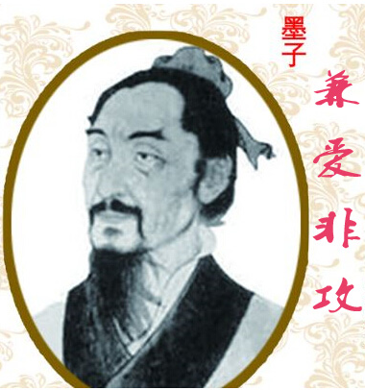
关于时空观
空间反映了物质的广延性，与物体的体积和位置的变化联系在一起。
时间反映物理事件的顺序性和持续性，与物理事件的变化发展过程联系在一起。
各个时代有代表性的时空观：
墨子：空间是一切不同位置的概括和抽象；时间是一切不同时刻的概括和抽象。

Slide 16
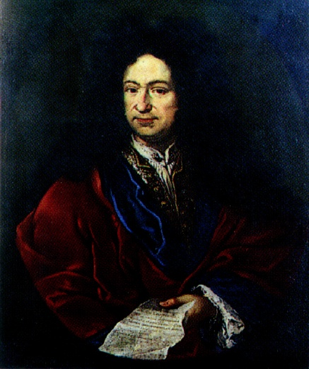
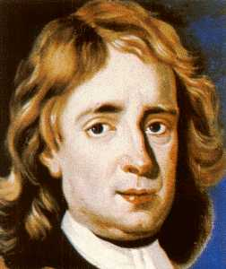
莱布尼兹：空间和时间是物质上下左右的排列形式和先后久暂的持续形式，没有具体的物质和物质的运动就没有时空间和时间，强调时间空间与运动的联系而忽略客观性。
莱布尼兹
牛顿：空间和时间是不依赖于物质的独立的客观存在，强调客观性忽略与运动的联系。
牛 顿

Slide 17
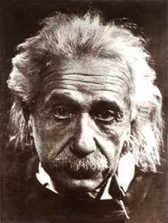
爱因斯坦：相对论时空观，时间与空间客观存在，与运动密不可分。
爱因斯坦
目前的时空观范围：宇宙的尺度10²⁶m(20亿光年)到微观粒子尺度10⁻¹⁵m，从宇宙的年龄10¹⁸s(20亿年，宇宙年龄)到微观粒子的最短寿命10⁻²⁴s。
物理理论指出，空间和时间都有下限：分别为普朗克长度10⁻³⁵m和普朗克时间10⁻⁴³s 。

Slide 18
2
位置矢量 运动方程

Slide 19
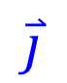
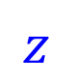
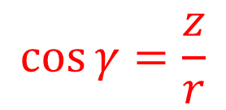
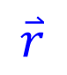


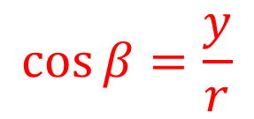
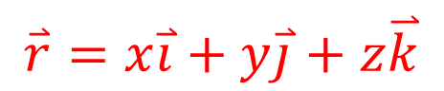
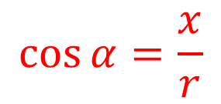
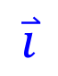
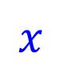

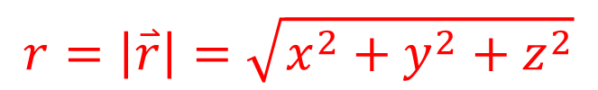
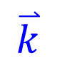
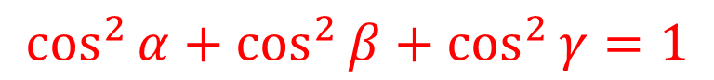

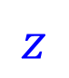

一、位置矢量
在坐标系中，用来确定质点所在位置的矢量，叫做位置矢量，简称位矢。位置矢量是从坐标原点指向质点所在位置的有向线段。
$$y$$
$$P$$
$$y$$
*
$$\overset{⃑}{j}$$
$$\overset{⃑}{r}$$
$$O$$
$$\overset{⃑}{i}$$
$$x$$
$$\overset{⃑}{r}=x\overset{⃑}{i}+y\overset{⃑}{j}+z\overset{⃑}{k}$$
$$z$$
$$\overset{⃑}{k}$$
$$x$$
$$r=\left|\overset{⃑}{r}\right|=\sqrt{x^{2}+y^{2}+z^{2}}$$
$$z$$
大小
$$\cos{α}=\frac{x}{r}$$
$$\cos{β}=\frac{y}{r}$$
$$\cos{γ}=\frac{z}{r}$$
方向
$$\cos^{2}{α}+\cos^{2}{β}+\cos^{2}{γ}=1$$

Slide 20
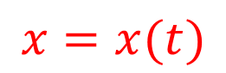
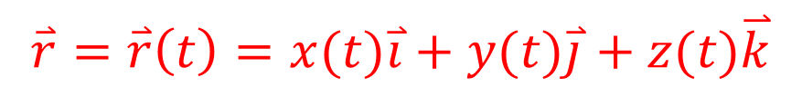
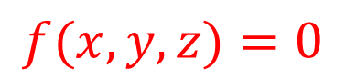
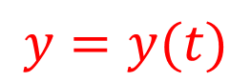
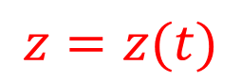
二、运动方程
在一定的坐标系中，质点的位置随时间按一定规律变化，位置用坐标表示为时间的函数，叫做运动方程。
$$\overset{⃑}{r}=\overset{⃑}{r}\left(t\right)=x(t)\overset{⃑}{i}+y(t)\overset{⃑}{j}+z(t)\overset{⃑}{k}$$
$$x=x(t)$$
将运动方程中的时间消去，得到质点运动的轨迹方程。一般情况轨迹方程是空间曲线。
分量式
$$y=y(t)$$
$$z=z(t)$$
$$f(x,y,z)=0$$
直线运动：质点运动轨迹为直线
曲线运动：质点运动轨迹为曲线

Slide 21
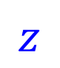
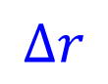
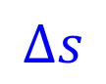

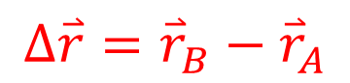











三、位移
$$z$$
$$A$$
$$∆s$$
位移是反映质点位置变化的物理量，经过时间间隔$∆t$后，质点位置矢量发生变化，把由始点$A$指向终点$B$的有向线段$∆\overset{⃑}{r}$称为点$A$到$B$的位移矢量，简称位移。
$${\overset{⃑}{r}}_{A}$$
$$∆\overset{⃑}{r}$$
$$B$$
$${\overset{⃑}{r}}_{B}$$
$$∆r$$
$$O$$
$$y$$
$$x$$
$$∆\overset{⃑}{r}={\overset{⃑}{r}}_{B}−{\overset{⃑}{r}}_{A}$$
$${\overset{⃑}{r}}_{B}=x_{B}\overset{⃑}{i}+y_{B}\overset{⃑}{j}+z_{B}\overset{⃑}{k}$$
$${\overset{⃑}{r}}_{A}=x_{A}\overset{⃑}{i}+y_{A}\overset{⃑}{j}+z_{A}\overset{⃑}{k}$$
$$∆\overset{⃑}{r}=(x_{B}−x_{A})\overset{⃑}{i}+(y_{B}−y_{A})\overset{⃑}{j}+(z_{B}−z_{A})\overset{⃑}{k}$$
$$=∆x\overset{⃑}{i}+∆y\overset{⃑}{j}+∆z\overset{⃑}{k}$$

Slide 22















$$z$$
说明：
$$A$$
$$∆s$$
$${\overset{⃑}{r}}_{A}$$
$$∆\overset{⃑}{r}$$
$$B$$
1、位移是矢量，有大小和方向，确切反映物体在空间位置的变化，与路径无关，只决定于质点的始末位置。反映了运动的矢量性和叠加性。
$${\overset{⃑}{r}}_{B}$$
$$∆r$$
$$O$$
$$y$$
$$x$$
2、路程$∆s$是标量，表示质点实际运动轨迹的长度
3、
$$\left|∆\overset{⃑}{r}\right|≠∆r$$
（位矢长度的增量）
$$\left|d\overset{⃑}{r}\right|≠dr$$
$$\left|d\overset{⃑}{r}\right|=ds$$
4、两点之间的位移是唯一的，而路程不唯一
5、什么情况$\left|∆\overset{⃑}{r}\right|≠∆s$？
不改变方向的直线运动

Slide 23
3
速度

Slide 24



















一、平均速度
$$z$$
$$A$$
$$∆s$$
速度是描述质点位置随时间变化的快慢和方向的物理量。
$${\overset{⃑}{r}}_{A}$$
$$∆\overset{⃑}{r}$$
$$B$$
$${\overset{⃑}{r}}_{B}$$
$$∆r$$
$$O$$
$$y$$
$$t_{1}→{\overset{⃑}{r}}_{A}$$
$$t_{2}→{\overset{⃑}{r}}_{B}$$
$$x$$
$$∆\overset{⃑}{r}={\overset{⃑}{r}}_{B}−{\overset{⃑}{r}}_{A}$$
$$∆t=t_{2}−t_{1}$$
$$\overline{\overset{⃑}{v}}=\frac{∆\overset{⃑}{r}}{∆t}$$
$$=\frac{∆x}{∆t}\overset{⃑}{i}+\frac{∆y}{∆t}\overset{⃑}{j}+\frac{∆z}{∆t}\overset{⃑}{k}$$
平均速度
$$=\overline{v_{x}}\overset{⃑}{i}+\overline{v_{y}}\overset{⃑}{j}+\overline{v_{z}}\overset{⃑}{k}$$
$$\overline{v}=\frac{∆s}{∆t}$$
平均速率

Slide 25
















二、瞬时速度
$$z$$
$$A$$
$$∆s$$
$${\overset{⃑}{r}}_{A}$$
$$∆\overset{⃑}{r}$$
$$B$$
速度（瞬时速度）
$${\overset{⃑}{r}}_{B}$$
$$∆r$$
$$O$$
$$y$$
$$\overset{⃑}{v}=\lim_{∆t→0}{\frac{∆\overset{⃑}{r}}{∆t}}$$
$$=\frac{d\overset{⃑}{r}}{dt}$$
$$x$$
瞬时速率（速率）
$$=\frac{\left|d\overset{⃑}{r}\right|}{dt}$$
$$=\frac{ds}{dt}$$
$$v=\left|\overset{⃑}{v}\right|$$

Slide 26







速度：矢量性、瞬时性、相对性
速度是矢量，在直角坐标系中
$$\overset{⃑}{v}=v_{x}\overset{⃑}{i}+v_{y}\overset{⃑}{j}+v_{z}\overset{⃑}{k}$$
$$v_{x}=\frac{dx}{dt}$$
$$v_{y}=\frac{dy}{dt}$$
$$v_{z}=\frac{dz}{dt}$$
速度的大小：
$$v=\sqrt{{\left(\frac{dx}{dt}\right)}^{2}+{\left(\frac{dy}{dt}\right)}^{2}+{\left(\frac{dz}{dt}\right)}^{2}}$$
$$v=\sqrt{v_{x}^{2}+v_{y}^{2}+v_{z}^{2}}$$
速度的方向：当$∆t→0$时位移$∆\overset{⃑}{r}$的极限方向。和这个时刻质点所在处的轨道曲线相切，指向质点前进的一侧。

Slide 27
速度的方向：
和这个时刻质点所在处的轨道曲线相切，并指向运动方向

Slide 28
















$$\overline{v}=\frac{∆s}{∆t}$$
平均速率
$$y$$
$$B$$
$$∆s$$
$$v=\frac{ds}{dt}$$
$$\overset{⃑}{r}\left(t+∆t\right)$$
瞬时速率
$$∆\overset{⃑}{r}$$
$$A$$
$$\overset{⃑}{r}\left(t\right)$$
$$x$$
讨论
$$O$$
1001一质点在平面上作一般曲线运动，其瞬时速度为$\overset{⃑}{v}$，瞬时速率为$v$，某一时间内的平均速度为$\overline{\overset{⃑}{v}}$，平均速率为$\overline{v}$，它们之间的关系必定有
$A.\left|\overset{⃑}{v}\right|=v$，$\left|\overline{\overset{⃑}{v}}\right|=\overline{v}$
$B.\left|\overset{⃑}{v}\right|≠v$，$\left|\overline{\overset{⃑}{v}}\right|=\overline{v}$
$C.\left|\overset{⃑}{v}\right|≠v$，$\left|\overline{\overset{⃑}{v}}\right|≠\overline{v}$
$D.\left|\overset{⃑}{v}\right|=v$，$\left|\overline{\overset{⃑}{v}}\right|≠\overline{v}$

Slide 29





讨论
1002一运动质点在某瞬时位于位矢$\overset{⃑}{r}\left(x,y\right)$的端点处，其速度大小为
$$\frac{dr}{dt}$$
$$\frac{d\overset{⃑}{r}}{dt}$$
（A）
（B）
$$\sqrt{{\left(\frac{dx}{dt}\right)}^{2}+{\left(\frac{dy}{dt}\right)}^{2}}$$
$$\frac{d\left|\overset{⃑}{r}\right|}{dt}$$
（C）
（D）

Slide 30





例1.2
一质点在平面内依照$x=t^{2}$的规律沿曲线$y=x^{3}/320$运动，其中，$x$和$y$的单位是厘米($cm$)，$t$的单位是秒($s$)。试求：(1)该质点从第$2s$末到第$4s$末的位移；(2) $2s$末和$4s$末的速度大小。
解：（1）先求出质点的$y$坐标随时间$t$变化的函数式。将$x=t^{2}$代入$y=x^{3}/320$，即得
$$y=\frac{t^{6}}{320}$$
将$t=2s$和$t=4s$先后代入下列运动方程：
$$y=\frac{t^{6}}{320}$$
$$x=t^{2}$$

Slide 31




例1.2
求得$t=2s$时刻， $x=4.0cm$，$y=0.2cm$.
$t=4s$时刻，$x=16.0cm$，$y=12.8cm$.
这表明质点在这段时间内由点$A(4.0,0.2)$移至点$B(16.0,12.8)$，如图所示，位移$∆\overset{⃑}{r}$在$x$轴和$y$轴上的分量大小$∆x$，$∆y$分别为
$$∆x=16.0−4.0=12.0cm$$
$$∆y=12.8−0.2=12.6cm$$

Slide 32








由此算出位移$∆\overset{⃑}{r}$的量值为
$$\left|∆\overset{⃑}{r}\right|=\sqrt{{\left(∆x\right)}^{2}+{\left(∆y\right)}^{2}}$$
$$=\sqrt{{\left(12.0\right)}^{2}+{\left(12.6\right)}^{2}}$$
$$=17.4cm$$
$∆\overset{⃑}{r}$与$x$轴正方向的夹角为
$$φ=\tan^{−1}{\frac{∆y}{∆x}}$$
$$=\tan^{−1}{\frac{12.6}{12.0}}$$
$$=46.4°$$

Slide 33










（２）速度
$$v_{x}=\frac{dx}{dt}$$
$$v_{y}=\frac{dy}{dt}$$
$$=\frac{6t^{5}}{320}$$
$$=2t$$
$${\overset{⃑}{v}}_{t=2}=4\overset{⃑}{i}+0.6\overset{⃑}{j}$$
$$\left|{\overset{⃑}{v}}_{t=2}\right|=\sqrt{{\left(4.0\right)}^{2}+{\left(0.6\right)}^{2}}$$
$$=4.04cm∙s^{−1}$$
$${\overset{⃑}{v}}_{t=4}=8\overset{⃑}{i}+19.2\overset{⃑}{j}$$
$$\left|{\overset{⃑}{v}}_{t=4}\right|=\sqrt{{\left(8.0\right)}^{2}+{\left(19.2\right)}^{2}}$$
$$=20.8cm∙s^{−1}$$

Slide 34
4
加速度

Slide 35
















$$z$$
一、平均加速度和瞬时加速度
$$A$$
$${\overset{⃑}{v}}_{1}$$
$$B$$
$${\overset{⃑}{v}}_{1}$$
$$\overset{⃑}{r}\left(t\right)$$
加速度是描述质点速度的大小和方向随时间变化快慢的物理量。
$$∆\overset{⃑}{v}$$
$$O$$
$$\overset{⃑}{r}\left(t+∆t\right)$$
$${\overset{⃑}{v}}_{2}$$
$$y$$
$$t→{\overset{⃑}{v}}_{1}$$
$$t+∆t→{\overset{⃑}{v}}_{2}$$
$$x$$
$$∆\overset{⃑}{v}={\overset{⃑}{v}}_{2}−{\overset{⃑}{v}}_{1}$$
$$\overline{\overset{⃑}{a}}=\frac{∆\overset{⃑}{v}}{∆t}$$
平均加速度
平均加速度是矢量，方向与速度增量的方向相同。

Slide 36










$$z$$
$$A$$
$${\overset{⃑}{v}}_{1}$$
$$B$$
$${\overset{⃑}{v}}_{1}$$
与瞬时速度的定义相类似，瞬时加速速度是一个极限值
$$\overset{⃑}{r}\left(t\right)$$
$$∆\overset{⃑}{v}$$
$$O$$
$$\overset{⃑}{r}\left(t+∆t\right)$$
$${\overset{⃑}{v}}_{2}$$
$$y$$
$$\overset{⃑}{a}=\lim_{∆t→0}{\frac{∆\overset{⃑}{v}}{∆t}}$$
$$=\frac{d\overset{⃑}{v}}{dt}$$
$$=\frac{d^{2}\overset{⃑}{r}}{dt^{2}}$$
$$x$$
瞬时加速度
瞬时加速度简称加速度，它是矢量，表示速度变化的快慢。
$$a=\left|\overset{⃑}{a}\right|=\left|\frac{d\overset{⃑}{v}}{dt}\right|$$
$$≠\frac{d\left|\overset{⃑}{v}\right|}{dt}$$
$$=\frac{dv}{dt}$$
大小：

Slide 37











$$z$$
加速度，在直角坐标系中用分量表示：
$$A$$
$${\overset{⃑}{v}}_{1}$$
$$B$$
$${\overset{⃑}{v}}_{1}$$
$$\overset{⃑}{r}=x\overset{⃑}{i}+y\overset{⃑}{j}+z\overset{⃑}{k}$$
$$\overset{⃑}{r}\left(t\right)$$
$$∆\overset{⃑}{v}$$
$$∆\overset{⃑}{r}=∆x\overset{⃑}{i}+∆y\overset{⃑}{j}+∆z\overset{⃑}{k}$$
$$O$$
$$\overset{⃑}{r}\left(t+∆t\right)$$
$${\overset{⃑}{v}}_{2}$$
$$y$$
$$\overset{⃑}{v}=\frac{d\overset{⃑}{r}}{dt}=\frac{dx}{dt}\overset{⃑}{i}+\frac{dy}{dt}\overset{⃑}{j}+\frac{dz}{dt}\overset{⃑}{k}$$
$$x$$
$$\overset{⃑}{a}=\frac{d\overset{⃑}{v}}{dt}$$
$$=\frac{d}{dt}\left(\frac{dx}{dt}\overset{⃑}{i}+\frac{dy}{dt}\overset{⃑}{j}+\frac{dz}{dt}\overset{⃑}{k}\right)$$
$$=\frac{d^{2}x}{dt^{2}}\overset{⃑}{i}+\frac{d^{2}y}{dt^{2}}\overset{⃑}{j}+\frac{d^{2}z}{dt^{2}}\overset{⃑}{k}$$
$$=a_{x}\overset{⃑}{i}+a_{y}\overset{⃑}{j}+a_{z}\overset{⃑}{k}$$
$$a=\sqrt{a_{x}^{2}+a_{y}^{2}+a_{z}^{2}}$$
$$\cos{α}=\frac{a_{x}}{a}$$
$$\cos{β}=\frac{a_{y}}{a}$$
$$\cos{γ}=\frac{a_{z}}{a}$$

Slide 38






直线运动
一般表达式：
$$\overset{⃑}{r}=x\overset{⃑}{i}+y\overset{⃑}{j}+z\overset{⃑}{k}$$
$$\overset{⃑}{v}=\frac{d\overset{⃑}{r}}{dt}=\frac{dx}{dt}\overset{⃑}{i}+\frac{dy}{dt}\overset{⃑}{j}+\frac{dz}{dt}\overset{⃑}{k}$$
$$=v_{x}\overset{⃑}{i}+v_{y}\overset{⃑}{j}+v_{z}\overset{⃑}{k}$$
$$\overset{⃑}{a}=\frac{d\overset{⃑}{v}}{dt}$$
$$=\frac{d^{2}x}{dt^{2}}\overset{⃑}{i}+\frac{d^{2}y}{dt^{2}}\overset{⃑}{j}+\frac{d^{2}z}{dt^{2}}\overset{⃑}{k}$$
$$=a_{x}\overset{⃑}{i}+a_{y}\overset{⃑}{j}+a_{z}\overset{⃑}{k}$$

Slide 39





直线运动
在直线运动时，写为：
$$\overset{⃑}{r}=x\overset{⃑}{i}$$
$$v=v_{x}=\frac{dx}{dt}$$
$$\overset{⃑}{v}=v_{x}\overset{⃑}{i}$$
$$a=a_{x}=\frac{dv}{dt}$$
$$\overset{⃑}{a}=a_{x}\overset{⃑}{i}$$
一维时可把矢量符号去掉 :
正号表示与正方向一致，负号表示与正方向相反

Slide 40









直线运动总结
$$a=\frac{dv}{dt}$$
$$v=\frac{dx}{dt}$$
若加速度为恒矢量：
$$x=x_{0}+v_{0}t+\frac{1}{2}at^{2}$$
$$v=v_{0}+at$$
$$v^{2}−v_{0}^{2}=2a\left(x−x_{0}\right)$$
若加速度不为恒矢量：
$$\int_{v_{0}}^{v}{dv}=\int_{t_{0}}^{t}{adt}$$
$$v=v_{0}+\int_{t_{0}}^{t}{adt}$$
$$\int_{x_{0}}^{x}{dx}=\int_{t_{0}}^{t}{vdt}$$
$$x=x_{0}+\int_{t_{0}}^{t}{vdt}$$

Slide 41





思考题
质点作曲线运动，判断下列说法的正误。
$$\left|∆\overset{⃑}{r}\right|=∆r$$
$$∆\left|\overset{⃑}{r}\right|=∆r$$
$$∆s=∆r$$
$$\left|∆\overset{⃑}{r}\right|=∆s$$
$$∆\left|\overset{⃑}{r}\right|=∆s$$
质点的运动学方程为$x=6+3t−5t^{3}$($SI$)，则：
（A）质点作匀加速直线运动，加速度为正。
（B）质点作匀加速直线运动，加速度为负。
（C）质点作变加速直线运动，加速度为正。
（D）质点作变加速直线运动，加速度为负。

Slide 42
二、切向加速度和法向加速度
切向轴和法向轴
切向加速度
法向加速度

Slide 43




切向轴和法向轴
$$P$$
$$\overset{⃑}{τ}$$
$$\overset{⃑}{v}$$
一对正交坐标轴建立在质点运动的轨道上
$$\overset{⃑}{n}$$
沿着速度方向的坐标轴为切向轴
与速度方向垂直且指向曲线凹侧的坐标轴为法向轴
构成的坐标系为自然坐标系

Slide 44
















切向加速度和法向加速度
$$A$$
$$\overset{⃑}{τ}$$
$$∆\overset{⃑}{v}=∆{\overset{⃑}{v}}_{1}+∆{\overset{⃑}{v}}_{2}$$
$$\overset{⃑}{v}$$
$$\overset{⃑}{a}=\lim_{∆t→0}{\frac{∆\overset{⃑}{v}}{∆t}}$$
$$=\lim_{∆t→0}{\frac{∆{\overset{⃑}{v}}_{1}}{∆t}}+\lim_{∆t→0}{\frac{∆{\overset{⃑}{v}}_{2}}{∆t}}$$
$$\overset{⃑}{n}$$
$$B$$
$$\overset{⃑}{v}$$
$$∆{\overset{⃑}{v}}_{1}$$
$$C$$
$${\overset{⃑}{a}}_{n}=\lim_{∆t→0}{\frac{∆{\overset{⃑}{v}}_{1}}{∆t}}$$
$$∆\overset{⃑}{v}$$
$$∆{\overset{⃑}{v}}_{2}$$
法向加速度
$$\overset{⃑}{v}+∆\overset{⃑}{v}$$
$${\overset{⃑}{a}}_{τ}=\lim_{∆t→0}{\frac{∆{\overset{⃑}{v}}_{2}}{∆t}}$$
切向加速度

Slide 45



















切向加速度和法向加速度
$$A$$
法向加速度大小 :
$$\overset{⃑}{τ}$$
$$\overset{⃑}{v}$$
$$a_{n}=\left|{\overset{⃑}{a}}_{n}\right|=\lim_{∆t→0}{\frac{\left|∆{\overset{⃑}{v}}_{1}\right|}{∆t}}$$
$$\overset{⃑}{n}$$
$$∆θ$$
$$B$$
$$\overset{⃑}{v}$$
$$=\lim_{∆t→0}{\frac{2v\sin\left(\frac{∆θ}{2}\right)}{∆t}}$$
$$∆{\overset{⃑}{v}}_{1}$$
$$=v\lim_{∆t→0}{\frac{∆θ}{∆t}}$$
$$C$$
$$∆\overset{⃑}{v}$$
$$∆{\overset{⃑}{v}}_{2}$$
$$=v\frac{dθ}{dt}$$
$$=v\frac{dθ}{ds}\frac{ds}{dt}$$
$$=\frac{v^{2}}{ρ}$$
$$\overset{⃑}{v}+∆\overset{⃑}{v}$$
$$v=\frac{ds}{dt}$$
$$\frac{1}{ρ}=\frac{dθ}{ds}$$

Slide 46












切向加速度和法向加速度
$$A$$
切向加速度大小 :
$$\overset{⃑}{τ}$$
$$\overset{⃑}{v}$$
$$a_{τ}=\left|{\overset{⃑}{a}}_{τ}\right|=\lim_{∆t→0}{\frac{\left|∆{\overset{⃑}{v}}_{2}\right|}{∆t}}$$
$$=\lim_{∆t→0}{\frac{∆v}{∆t}}$$
$$=\frac{dv}{dt}$$
$$\overset{⃑}{n}$$
$$∆θ$$
$$B$$
$$\overset{⃑}{v}$$
$$\frac{dv}{dt}\overset{⃑}{τ}≠\frac{d\overset{⃑}{v}}{dt}=\overset{⃑}{a}$$
$$∆{\overset{⃑}{v}}_{1}$$
注意：
$$C$$
$$∆\overset{⃑}{v}$$
$$∆{\overset{⃑}{v}}_{2}$$
结果：
$$\overset{⃑}{a}=a_{τ}\overset{⃑}{τ}+a_{n}\overset{⃑}{n}$$
圆周运动：
$$\overset{⃑}{v}+∆\overset{⃑}{v}$$
$$a_{τ}=\frac{dv}{dt}$$
$$a_{n}=\frac{v^{2}}{ρ}$$
$$a_{n}=\frac{v^{2}}{R}$$
$$a=\sqrt{a_{τ}^{2}+a_{n}^{2}}$$
$$α=\tan^{−1}{\frac{a_{n}}{a_{τ}}}$$
大小：
方向：

Slide 47








利用自然坐标，一切运动可以根据切向、法向加速度来分类：
$$a_{n}=0$$
$$a_{τ}=0$$
匀速直线运动
$$a_{n}=0$$
$$a_{τ}≠0$$
变速直线运动
$$a_{n}≠0$$
$$a_{τ}=0$$
匀速曲线运动
$$a_{n}≠0$$
$$a_{τ}≠0$$
变速曲线运动

Slide 48



质点运动学两类基本问题
一、由质点的运动方程可以求得质点在任一时刻的位矢、速度和加速度；
二、已知质点的加速度以及初始速度和初始位置，可求质点速度及其运动方程。
求导
求导
$$\overset{⃑}{r}\left(t\right)$$
$$\overset{⃑}{v}\left(t\right)$$
$$\overset{⃑}{a}\left(t\right)$$
积分
积分

Slide 49












例：设有一个质点作半径为$r$的圆周运动。质点沿圆周运动所经历的路程与时间的关系为${s=bt}^{2}/2$，并设$b$为一常量，求（1）此质点在某一时刻的速率；（2）法向加速度和切向加速度的大小;（3）总加速度。
$$v=\frac{ds}{dt}$$
$$=\frac{d}{dt}\left(\frac{1}{2}{bt}^{2}\right)$$
解：
（1）
$$=bt$$
$$a_{τ}=\frac{dv}{dt}$$
$$a_{n}=\frac{v^{2}}{r}$$
$$=\frac{{\left(bt\right)}^{2}}{r}$$
（2）
$$=b$$
$$=b{\left(\frac{b^{2}t^{4}}{r^{2}}+1\right)}^{1/2}$$
$$a=\sqrt{a_{τ}^{2}+a_{n}^{2}}$$
（3）
$$\tan{α}=\frac{a_{n}}{a_{τ}}$$
$$=\frac{bt^{2}}{r}$$

Slide 50




例1.3 一质点沿半径为$R$的圆周运动，其路程用弧长$s$表示，$s$随时间$t$的变化规律$s=v_{0}t−bt^{2}/2$，其中，$v_{0}$、$b$都是正常数，求：
(1)$t$时刻质点的总加速度；
(2)总加速度的大小达到$b$值时，质点沿圆周已运行的圈数。
解：(1)质点沿圆周运动的速率为
$$v=\frac{ds}{dt}$$
$$=\frac{d}{dt}\left(v_{0}t−\frac{1}{2}{bt}^{2}\right)$$
$$=v_{0}−bt$$
速率随$t$变化，说明质点作变速率圆周运动。

Slide 51











$$a_{τ}=\frac{dv}{dt}$$
$$=\frac{d}{dt}\left(v_{0}−bt\right)$$
切向加速度为
$$=−b$$
负号表示切向加速度的方向与速度方向相反。
$$a_{n}=\frac{v^{2}}{R}$$
$$=\frac{{\left(v_{0}−bt\right)}^{2}}{R}$$
法向加速度为
$t$时刻质点的总加速度的大小为
$$a=\sqrt{a_{τ}^{2}+a_{n}^{2}}$$
$$=\frac{1}{R}\sqrt{R^{2}b^{2}+{\left(v_{0}−bt\right)}^{2}}$$
其方向与速度方向的夹角$α$为
$$α=\tan^{−1}{\frac{a_{n}}{a_{τ}}}$$
$$=\tan^{−1}{−\frac{{\left(v_{0}−bt\right)}^{2}}{Rb}}$$

Slide 52






(2)$a$达到$b$值时用的时间$t$可由下式求出：
$$a=\frac{1}{R}\sqrt{R^{2}b^{2}+{\left(v_{0}−bt\right)}^{2}}=b$$
解出
$$t=\frac{v_{0}}{b}$$
代入路程$s$随$t$变化的方程式，从而求出质点转过的圈数为
$$=\frac{\left[v_{0}\left(\frac{v_{0}}{b}\right)−\frac{1}{2}b{\left(\frac{v_{0}}{b}\right)}^{2}\right]}{2πR}$$
$$N=\frac{s}{2πR}$$
$$=\frac{v_{0}^{2}}{4πRb}$$

Slide 53





例1.4：已知质点的运动方程为$x=5+2t−2t^{2}$，式中，$t$以秒($s$)计，$x$以米($m$)计，试求：
(1)质点在第$2s$末时的速度和加速度；
(2)质点在第$2s$内的位移；
(3)质点作什么运动?
解：先求出瞬时速度和加速度的表达式为
$$v=\frac{dx}{dt}$$
$$=2−4t$$
$$a=\frac{dv}{dt}$$
$$=−4$$

Slide 54















(1)第$2s$末，即$t=2s$时
$$v_{2}=2−4×2$$
$$=−6m∙s^{−1}$$
$$a=−4m∙s^{−2}$$
(2)第$2s$内是指从$t_{1}=1s$到$t_{2}=2s$这个时间间隔。从运动方程可求得
$t_{1}=1s$时，
$$x_{1}=5+2t_{1}−2t_{1}^{2}$$
$$=5m$$
$t_{2}=2s$时，
$$x_{2}=5+2t_{2}−2t_{2}^{2}$$
$$=1m$$
所以，第$2s$内的位移为
$$∆x=x_{2}−x_{1}$$
$$=1−5=−4m$$
负号表示沿$x$轴负方向。

Slide 55




(3)由$x$，$v$和$a$随$t$的变化函数式可知
$$x_{0}=5m$$
$$v_{0}=2m∙s^{−1}$$
$$a=−4m∙s^{−2}$$
而$v=2−4t=0$的时刻为$t=0.5s$。由于初速度$v_{0}$与加速度$a$异号，表明在$0.5s$内质点沿$x$轴正向作匀减速运动。而在$0.5s$以后，速度$v$变号，与加速度$a$同号，质点沿$x$轴负方向作加速运动。

Slide 56





例1.5：飞机在起飞前以一定的加速度在跑道上做直线运动，已知其加速度$a=3t^{2}+6t+2$；在$t=0$的初始时刻，其位置在$x=0$处，速度为零。试求起飞前任意时刻飞机运动的速度和位置。
解：已知$t=0$，$x_{0}=0$，$v_{0}=0$
$$a=\frac{dv}{dt}$$
$$\int_{0}^{t}{adt}=\int_{0}^{v}{dv}$$
由
$$v=v_{0}+\int_{0}^{t}{adt}$$
得

Slide 57





$$v=\int_{0}^{t}{\left(3t^{2}+6t+2\right)dt}$$
即
$$=t^{3}+3t^{2}+2t$$
同理，又由
$$x=x_{0}+\int_{0}^{t}{vdt}$$
$$x=\int_{0}^{t}{\left(t^{3}+3t^{2}+2t\right)dt}$$
得
$$=\frac{1}{4}t^{4}+t^{3}+t^{2}$$

Slide 58





例1.6：一质点沿$x$轴运动，其速度与位置的关系 为$v=−kx$，其中$k$为一正值常量。若$t=0$时质点在$x=x_{0}$处，求在任意时刻$t$时质点的位置、速度和加速度。
解：按题意有$v=−kx$，按速度的定义把上式改写为
$$\frac{dx}{dt}=−kx$$
$$\frac{dx}{x}=−kdt$$
对方程积分，按题意$t=0$时质点位置在$x=x_{0}$处，又设$t$时质点位置在$x$处，有
$$\int_{x_{0}}^{x}{\frac{dx}{x}}=\int_{0}^{t}{−kdt}$$

Slide 59






$$ln\frac{x}{x_{0}}=−kt$$
积分得：
解出质点位置为
$$x=x_{0}e^{−kt}$$
质点速度为
$$v=\frac{dx}{dt}$$
$$=−kx_{0}e^{−kt}$$
质点加速度为
$$a=\frac{dv}{dt}$$
$$=k^{2}x_{0}e^{−kt}$$

Slide 60










例1.7：一艘正在沿直线行驶的汽艇，在发动机关闭后，其加速度方向与速度方向相反，大小与速度的二次方成正比，即$a=−kv^{2}$，$k$为常量。若发动机关闭瞬间汽艇的速度为$v_{0}$，试求该汽艇又行驶$x$距离后的速度。
解：求$v=v\left(x\right)$可通过积分变量替换
$$a=\frac{dv}{dt}$$
$$=\frac{dv}{dt}∙\frac{dx}{dx}$$
$$=v\frac{dv}{dx}$$
$$=−kv^{2}$$
即
$$vdv=−kv^{2}dx$$
$$\int_{v_{0}}^{v}{\frac{dv}{v}}=\int_{0}^{x}{−kdx}$$
$$ln\frac{v}{v_{0}}=−kx$$
$$v=v_{0}e^{−kx}$$

Slide 61










例1.8：质点沿$x$轴运动，其加速度和位置的关系为$a=2+6x^{2}$，$a$的单位为$m∙s^{−2}$，$x$的单位为$m$。质点在$x=0$处，速度为$10m∙s^{−1}$，试求质点在任何坐标处的速度值。
$$a=\frac{dv}{dt}$$
$$=\frac{dv}{dt}∙\frac{dx}{dx}$$
$$=v\frac{dv}{dx}$$
解：
$$vdv=adx$$
$$=\left(2+6x^{2}\right)dx$$
$$\frac{1}{2}v^{2}=2x+2x^{3}+c$$
由题意，知
$x=0$处，$v_{0}=10$
所以
$$c=50$$
$$v=2\sqrt{x^{3}+x+25}m∙s^{−1}$$

Slide 62
1003
以下五种运动形式中，保持加速度不变的运动是
（Ａ）单摆的运动；
（Ｂ）匀速率圆周运动；
（Ｃ）行星椭圆轨道运动；
（Ｄ）抛体运动；
（Ｅ）圆锥摆运动。
［D］

Slide 63
1004
对于沿曲线运动的物体，以下几种说法中哪一种是正确的：
（Ａ）切向加速度必不为零；
（Ｂ）法向加速度必不为零（拐点处除外）；
（Ｃ）由于速度沿切线方向，法向分速度必为零，因此法向加速度必为零；
（Ｄ）若物体作匀速率运动，其总加速度必为零；
（Ｅ）若物体的加速度为恒矢量，它一定作匀变速率运动。
［B］

Slide 64

1005
某质点的运动方程为$x=2t−7t^{3}+3$($SI$)，则该质点作
(A) 匀加速直线运动，加速度沿$x$轴正方向
(B) 匀加速直线运动，加速度沿$x$轴负方向
(C) 变加速直线运动，加速度沿$x$轴正方向
(D) 变加速直线运动，加速度沿$x$轴负方向
[ D ]

Slide 65

1006
一质点在平面上运动，已知质点位置矢量的表达式为$\overset{⃑}{r}=at^{2}\overset{⃑}{i}+bt^{2}\overset{⃑}{j}$（其中$a$、$b$为常量）则该质点作
(A) 匀速直线运动
(B) 匀变速直线运动
(C) 抛物线运动
(D) 一般曲线运动
[ B ]

Slide 66





1007
质点作半径为$R$的变速圆周运动的加速度大小为：
$$\frac{dv}{dt}$$
$$\frac{v^{2}}{R}$$
（A）
（B）
$$\sqrt{{\left(\frac{dv}{dt}\right)}^{2}+{\left(\frac{v^{2}}{R}\right)}^{2}}$$
$$\frac{dv}{dt}+\frac{v^{2}}{R}$$
（C）
（D）

Slide 67



















例题：一质点沿$x$轴运动，其加速度为$a=4t$（$SI$），已知$t=0$时，质点位于$x_{0}=10m$处，初速$v_{0}=0$。试求其位置和时间的关系式。
$$a=\frac{dv}{dt}$$
$$v$$
$$t$$
$$\int{dv}=\int{4tdt}$$
解：
$$=4t$$
$$dv=4tdt$$
$$0$$
$$0$$
$$v=2t^{2}$$
$$x$$
$$t$$
$$v=\frac{dx}{dt}$$
$$\int{dx}=\int{2t^{2}dt}$$
$$x=\frac{2t^{3}}{3}+10$$
$$=2t^{2}$$
（$SI$）
$$10$$
$$0$$

Slide 68
5
牛顿运动定律

Slide 69

一、牛顿运动定律
牛顿Issac Newton（1643－1727）英国物理学家，经典物理学的奠基人。他的不朽巨著《自然哲学的数学原理》总结了前人和自己关于力学以及微积分学方面的研究成果。牛顿是近代自然科学奠基时期具有集前人之大成的贡献的伟大科学家。

Slide 70
一、牛顿运动定律
第一定律（惯性定律）: 任何物体都保持静止或匀速直线运动的状态，直到受到力的作用迫使它改变这种状态为止。
第二定律 :在受到外力作用时，物体所获得的加速度的大小与外力成正比，与物体的质量成反比；加速度的方向与外力的矢量和的方向相同。
第三定律:两个物体之间对各自对方的相互作用总是相等的，而且指向相反的方向。

Slide 71




注意：
1、力是使物体速度改变的原因，而不是维持速度的原因。
2、质量是量度物体惯性的物理量。
3、作用力和反作用力是作用在不同物体上的同一性质的力。
宏观低速运动中$m$视为常量
第二定律：
$$\overset{⃑}{F}=\frac{d\overset{⃑}{P}}{dt}$$
$$=\frac{d}{dt}\left(m\overset{⃑}{v}\right)$$
$$=m\overset{⃑}{a}$$

Slide 72
牛顿第一定律的理解：
牛顿第一定律定义了物体的惯性。任何物体都有保持其运动状态不变的性质，这一性质叫惯性。
牛顿第一定律定义了力。力是物体运动状态发生变化的原因。
牛顿第一定律定义了惯性参照系。物体在某参考系中，不受其他物体作用而保持静止或匀速直线运动状态，这个参照系称为惯性系。相对惯性系静止或匀速直线运动的参照系也是惯性系。
质量：质量是物体惯性大小的量度。任何物体都有惯性，也都有质量。

Slide 73
牛顿第二定律的理解：
质量的理解：质量是惯性的量度。物体不受外力保持运动状态不变；一定外力作用时，质量越大，加速度越小，运动状态越难改变；质量越小，加速度越大，运动状态容易改变。因此，这里的质量叫做惯性质量。
瞬时性的理解：质点所受合外力与获得的加速度为瞬时对应关系，同时存在，同时消失。
矢量性的理解：矢量表达式，力与加速度都是矢量，二者方向相同，满足叠加原理。
牛顿第二定律只适用于质点的运动。

Slide 74
牛顿第三定律的理解：
作用力和反作用力同时产生同时消失。
作用力、反作用力，分别作用于二物体，各产生其效果；不能抵消。
作用力和反作用力是性质相同的力。
提示：以上三个定律只在惯性参考系中成立。

Slide 75
牛顿三大定律之间的关系：
保持物体运动状态的原因——牛顿第一定律
改变物体运动状态的原因——牛顿第二定律
物体受力分析遵循的原则——牛顿第三定律
牛顿三定律互相独立、互不包含，构成一个完整、有机的整体。

Slide 76












牛顿第二定律的数学表达式
$$\overset{⃑}{F}=\frac{d\overset{⃑}{P}}{dt}$$
一般的表示
$$=m\overset{⃑}{a}$$
$$=m\frac{dv_{x}}{dt}$$
$$F_{x}=ma_{x}$$
直角坐标表示
$$=m\frac{dv_{y}}{dt}$$
$$F_{y}=ma_{y}$$
$$=m\frac{dv}{dt}$$
$$F_{τ}=ma_{τ}$$
$$=mrα$$
自然坐标表示
$$=m\frac{v^{2}}{r}$$
$$F_{n}=ma_{n}$$
$$=mrω^{2}$$

Slide 77


二、力学中常见的几种力
重力：由于地球吸引使物体所受的力。
弹力：发生形变的物体，由于力图恢复原状，对与它接触的物体产生的作用力。在弹性限度内$f=−kx$，方向总是与形变的方向相反。
摩擦力：分滑动摩擦力和静摩擦力。大小分别为$f_{k}=μ_{k}N$及$f_{smax}=μ_{s}N$。

Slide 78





基本的自然力
万有引力：
$$f=G\frac{m_{1}m_{2}}{r^{2}}$$
$$G=6.67×{10}^{−11}N∙m^{2}/{kg}^{2}$$
$$f=k\frac{q_{1}q_{2}}{r^{2}}$$
电磁力：
（库仑力）
$$k=9×{10}^{9}N∙m^{2}/C^{2}$$
强力：粒子之间的一种相互作用，作用范围在$0.4×{10}^{−15}$米至${10}^{−15}$米。
弱力：粒子之间的另一种作用力，力程短、力弱（${10}^{−2}$牛顿）

Slide 79
三、牛顿运动定律的应用——隔离体法
动力学中的两类问题
应用牛顿定律解题步骤和方法。（隔离体法）
运用牛顿运动定律时，应注意其适用范围 ：
①惯性参照系
②可视为质点的宏观物体
③质点运动的速度远小于光速

Slide 80
动力学中的两类问题
已知合外力，求物体的加速度，通过积分得到运动方程
已知运动方程，求导得到加速度，求作用在物体上的外力

Slide 81
应用牛顿运动定律解题步骤和方法
①选隔离对象（研究对象）
②画出受力图，画出物体所受的全部的力，一般情况下，除重力外都是接触力
③选择坐标系，按题意建立运动微分方程（一般用分量式，用文字符号列方程式）
④求解方程
⑤统一单位，求出答案，标明单位（有必要时，要进行讨论）
⑥讨论

Slide 82


















例题：阿特伍德机
（1）如图所示滑轮和绳子的质量均不计，滑轮与绳间的摩擦力以及滑轮与轴间的摩擦力均不计，且$m_{1}>m_{2}$。求重物释放后，物体的加速度和绳的张力。
$$m_{1}$$
$$m_{2}$$
解：以地面为参考系
画受力图、选取坐标如图
$$y$$
$${\overset{⃑}{F}}_{T}$$
$$0$$
$${\overset{⃑}{F}}_{T}$$
$$m_{1}g−F_{T}=m_{1}a$$
$$\overset{⃑}{a}$$
$$−m_{2}g+F_{T}=m_{2}a$$
$$a=\frac{m_{1}−m_{2}}{m_{1}+m_{2}}g$$
$$F_{T}=\frac{2m_{1}m_{2}}{m_{1}+m_{2}}g$$
$$\overset{⃑}{a}$$
$${\overset{⃑}{P}}_{1}$$
$$y$$
$${\overset{⃑}{P}}_{2}$$
$$0$$

Slide 83







（2）求物体的运动方程。
解：绳不可伸长，则两物体的加速度的值保持相等，对$m_{1}$
$$a=\frac{dv}{dt}$$
$$\int_{0}^{v}{dv}=\int_{0}^{t}{\frac{m_{1}−m_{2}}{m_{1}+m_{2}}gdt}$$
$$m_{1}$$
$$m_{2}$$
$$v=\frac{m_{1}−m_{2}}{m_{1}+m_{2}}gt$$
$${\overset{⃑}{F}}_{T}$$
$$0$$
$$y$$
$${\overset{⃑}{F}}_{T}$$
$$\overset{⃑}{a}$$
$$v=\frac{dy}{dt}$$
$$\int_{0}^{y}{dy}=\int_{0}^{t}{\frac{m_{1}−m_{2}}{m_{1}+m_{2}}gtdt}$$
$$\overset{⃑}{a}$$
$$y=\frac{m_{1}−m_{2}}{2\left(m_{1}+m_{2}\right)}gt^{2}$$
$${\overset{⃑}{P}}_{1}$$
$$y$$
$${\overset{⃑}{P}}_{2}$$
$$0$$

Slide 84



例1.10：由地面沿铅直方向发射质量为$m$的宇宙飞船，如图所示。试求宇宙飞船能脱离地球引力所需的最小初度。不计空气阻力及其他作用力。
解：选宇宙飞船为研究对象，取坐标轴向上为正。飞船只受地球引力作用，根据万有引力定律，地球对飞船引力的大小为
$$F=G\frac{Mm}{x^{2}}$$
(1)

Slide 85





$$G=\frac{gR^{2}}{M}$$
用$R$表示地球的半径，把
代入式(1) 得
$$F=\frac{mgR^{2}}{x^{2}}$$
(2)
根据质点运动微分方程，有
$$m\frac{dv}{dt}=−\frac{mgR^{2}}{x^{2}}$$
$$\frac{dv}{dt}=−gR^{2}\frac{1}{x^{2}}$$
(3)

Slide 86






$$a=\frac{dv}{dt}$$
$$=\frac{dv}{dt}∙\frac{dx}{dx}$$
$$=v\frac{dv}{dx}$$
代入式(3)并分离变量得
$$vdv=−gR^{2}\frac{dx}{x^{2}}$$
设飞船在地面附近($x≈R$)发射时的初速度为$v_{0}$，在$x$处的速度为$v$，将上式积分，有
$$\int_{v_{0}}^{v}{vdv}=\int_{R}^{x}{\left(−gR^{2}\right)\frac{dx}{x^{2}}}$$

Slide 87



$$v^{2}=v_{0}^{2}−2gR^{2}\left(\frac{1}{R}−\frac{1}{x}\right)$$
故
飞船要脱离地球引力的作用，这是一个物理条件，现要用数学关系式表示出来，这在处理各种实际问题时是经常遇到的，也是解决实际问题很关键的一步。这里要飞船脱离地球引力的作用，即意味着飞船的末位置$x$趋于无限大，而$v≥0$，把$x→∞$时$v=0$代入上式，即可求得飞船脱离地球引力所需的最小初速度(取地球的平均半径为6370$km$)。
$$v_{0}=\sqrt{2gR}=11.2\left(km∙s^{−1}\right)$$
这个速度称为第二宇宙速度。

Slide 88






例题：计算一小球在水中竖直沉降的速度。已知小球的质量为$m$，水对小球的浮力为$B$，水对小球的粘性力为$R=−Kv$，式中$K$是和水的粘性、小球的半径有关的一个常量。
解：以小球为研究对象，分析受力：
$$\overset{⃑}{B}$$
小球的运动在竖直方向，以向下为正方向，根据牛顿第二定律，列出小球运动方程：
$$\overset{⃑}{R}$$
$$m$$
$$m\overset{⃑}{g}$$
$$mg−B−R=ma$$

Slide 89





小球的加速度
$$a=\frac{dv}{dt}$$
$$=\frac{mg−B−Kv}{m}$$
$$a=\frac{mg−B}{m}$$
$$\overset{⃑}{B}$$
最大加速度为：
$$\overset{⃑}{R}$$
$$v_{T}=\frac{mg−B}{K}$$
$$m$$
极限速度为：
$$m\overset{⃑}{g}$$
$$\frac{dv}{dt}=\frac{K\left(v_{T}−v\right)}{m}$$
运动方程变为：

Slide 90














分离变量，积分得到：
$$\int_{0}^{v}{\frac{dv}{v_{T}−v}}=\int_{0}^{t}{\frac{K}{m}dt}$$
$$ln\frac{v_{T}−v}{v_{T}}=\frac{K}{m}t$$
$$v$$
$$v=v_{T}(1−e^{−\frac{K}{m}t})$$
$$v_{T}$$
$$t→∞$$
$$v=v_{T}$$
$$0.632v_{T}$$
物体在气体或液体中的沉降都存在极限速度。
$$O$$
$$t$$
$$m/K$$
当$t=m/K$
$$v=v_{T}(1−e^{−1})$$
$$=0.632v_{T}$$
作出速度—时间函数曲线：

Slide 91





1008质量为$m$的物体自空中落下，它除受重力外，还受到一个与速度平方成正比的阻力的作用。比例系数为$k$，$k$为正常数。该下落物体的收尾速度(即最后物体做匀速直线的速度)将是：
(B)
(C) (D)
$$\sqrt{\frac{mg}{k}}$$
$$\frac{g}{2k}$$
$$gk$$
$$\sqrt{gk}$$
[ A ]

